Slide 1
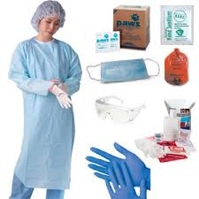
Pertemuan 1 KONSEP PENGENDALIAN INFEKSI
By:
Ns. Yecy anggreny, M.Kep
TIM Keperawatan Dasar PSIK HTP

Slide 2
Tujuan Pembelajaran
Kognitif & Afektif:
Memahami tentang sifat infeksi
Menganalisa tentang Kewaspadaan thd infeksi
Psikomotor/ nursing skill Lab :
Keterampilan mencuci tangan

Slide 3
Pendahuluan
Klien dalam lingkungan perawatan kesehatan beresiko terkena infeksi karena daya tahan tubuh yang menurun thd mikroorganisme infeksius, tindakan invasif dan meningkatnya pajanan jumlah dan jenis penyakit
Penyakit infeksi bisa menular bisa juga tidak.
Peran perawat penting dalam pengontrolan infeksi.
Mencuci tangan dengan prinsip aseptic merupakan salah satu strategi menurunkan infeksi.

Slide 4
Sifat Infeksi
Infeksi : invasi tubuh oleh pathogen atau mikroorganisme yang mampu menyebabkan sakit
Jika mikroorganisme gagal menyebabkan cedera yg serius thd sel atau jaringan maka infeksi tsb disebut asimptomatik
Penyakit timbul jika patogen berkembangbiak & menyebabkan perubahan pd jaringan normal
Penyakit infeksi yg bisa ditularkan dari seseorang kpd yg lainnya maka disebut penyakit menular atau contagious

Slide 5
Rantai infeksi/ proses infeksi
Rantai kejadian lengkap dibutuhkan untuk terjadinya infeksi
Elemen-elemen penting dalam rantai infeksi :
Agens infeksius atau pertumbuhan patogen/ organisme penyebab
Tempat atau sumber pertumbuhan patogen/ reservoar
Portal keluar/ jalan keluar dari reservoar
Cara penularan
Portal masuk/ jalan masuk ke reservoir
Penjamu yg cocok

Slide 6
1. Agen Infeksius/ organisme penyebab infeksi
Berupa mikroorganisme
Mikroorganisme penyebab infeksi dapat berupa bakteri, virus, jamur & protozoa
Mikroorganisme di kulit dapat merupakan flora residen atau transien.
Organisme transien :normalnya ada dan jumlahnya stabil; btahan hidup dan berbiak di kulit ; umumnya di lap. Kulit superficial ; 10 – 20% di lap. Epidermal dlm

Slide 7
1.lanjutan…
Organisme residen: melekat pd kulit saat seseorang kontak dg orang atau objek lain dlm aktivitas atau kehidupan normal
Organisme residen tdk dg mudah dpt dihilangkan melalui cuci tangan dg sabun dan detergen biasa kecuali digosokkan dg langah yg benar dan seksama
Organisme yg melekat di bag dalam kulit biasanya dpt dibunuh melalui mencuci tangan dengan cairan antiseptik atau antimikroba

Slide 8
1. lanjutan…
Faktor-faktor yg mpengaruhi kemungkinan agen infeksi menyebabkan penyakit :
Jumlah nya adekuat/ cukup byk utk menimbulkan suatu penyakit
Virulensi: kemampuan utk menyebabkan penyakit (kuat-sedang-rendah)
Kemampuan utk masuk dan bertahan hidup dlm pejamu
Pejamu yg rentan
Meskipun virulensi rendah namun jika agen infeksi masuk saat prosedur invasif dan imunitas tubuh pejamu rendah maka agen tsb dapat menyebabkan suatu penyakit

Slide 9
Patogen umum & beberapa infeksi atau penyakit yg diakibatkan hal. 934 buku Fundamental keperawatan Potter & perry vol 1. EGC.

Slide 10
2. Reservoar
Pada manusia, tanaman, binatang, substansi dll atau lokasi yg memberikan kehidupan pada mikroorganisme
Organisme penyabab dan reservoar menjadi sumber dari infeksi
Carrier adalah manusia atau binatang yg tdk menunjukkan gejala penyakit ttp ada patogen dlm tbh mereka yg dpt ditularkan kpd org lain. Misal pd penyakit Hepatitis B
Makanan: E. coli
Oksigen: Bakteri aerob, spt Staphylococcus aureus & turunan Streptococcus. Sdgkn bakteri anaerod → menyebabkan infeksi pd rongga pleural, sendi. Dpt menyebabkan tetanus dan gangrene.
Air : bakteri suka pd daerah lembab. Spt Spirokaeta menyebabkan sifilis. Beberapa bakteri yg berubah bentuk disebut spora.
Suhu: Virus AIDS resisten thd suhu mendidih. Suhu yh dingin cenderung mcegah ptumbuhan & reproduksi bakteri (bakteriostatis). Suhu yg merusak bakteri adalah bakteriosid
Ph: umumnya mikroorganisme menyukai lingkungan dlm pH 5 – 8 . Byk yg tdk thn hidup dlmkeadaan asam
Cahaya : mikroorganisme suka hidup dlm keadaan gelap. Sinar UV efektif mbunuh beberapa bentuk bakteri

Slide 11
3. Portal keluar/ cara keluar
Organisme harus mempunyai cara untuk keluar dari reservoar.
Penjamu yang terinfeksi harus memindahkan organisme pada penjamu lain atau pada lingkuangan agar terjadi penularan.
Organisme keluar melaui kulit dan membrane mukosa, saluran pernafasan, pencernaan, reproduksi, perkemihan dan darah.

Slide 12
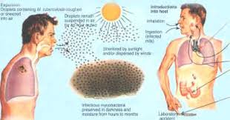
4. Rute dari penularan/ cara penularan
Rute penularan dibutuhkan untuk dapat menghubungkan sumber infeksi dengan penjamu baru.
Organisme mungkin ditularkan melaui :
Kontak;
Langsung : dr org ke org (fekal, oral), sentuhan → Hep. A, Herpes Simpleks
Tdk langsung : mis. Jarum suntik, benda runcing, dan balutan . Hep. B
Droplet: batuk, bersin atau berbicara → measles, influenza, rubella
Udara; droplet nucleus ataua residu evaporasi di udara (mis. Batuk, bersin) atau dibawa melalui partikel debu. → TB , varisella zoster
Peralatan :
alat-alat yg terkontaminasi, air, obat, larutan, darah. → vibrio cholera, pseudomonas, virus hep. C
Makanan (daging yg diolah, disimpan atau dimasak dg tdk tepat). → Salmonella, Ecsheria coli, Clostridium botulinum
Vektor :
Perpindahan mekanis ekternal (lalat). → Vibrio cholera
Penularan internal spt kondisi parastik antara vector dan penjamu spt; nyamuk, kutu dan lalat. → malaria, Rickettsia typhi
Penting untuk mengenal perbedaan mikroorganisme yang membutuhkan rute spesifik dari penularan agar infeksi terjadi.

Slide 13
5. Portal Masuk
Organisme dpt masuk kdlm tubuh melalui rute yg sama dg yg digunakan utk keluar.
Misal saat jarum yg terkontaminasi mengenai kulit klien, organisme masuk kedlm tubuh.
Setiap obstruksi aliran urine dari kateter urinr memungkinkan organisme utk bpindah ke uretra
Kesalahan pemakaian balutan steril pada luka yg terbuka memungkinkan paogrn memasuki jaringan yg tdk terlindung
Imunitas yg kurang mjd faktor terbesar kesempatan patogen masuk kedlm tubuh

Slide 14
6. Penjamu yang cocok/ Hospes yg rentan
Supaya terjadi infeksi, penjamu harus cocok.
Infeksi sebelumnya atau vaksin dapat membuat penjamu kebal ( tidak cocok ) untuk infeksi lanjutan agent tersebut.
Beberapa infeksi dicegah karena kekuatan pertahanan kekebalan manusia
Kerentanan bergantung pd derajat imunitas tubuh thd patogen

Slide 15
Kewaspadaan thd infeksi
Kewaspadaan standar berlaku bagi semua orang tanpa menghiraukan apakah mereka terinfeksi atau tidak.
Penerapan ditujukan untuk mengurangi resiko penyebaran mikroorganisme dari sumber infeksi .
Penggunaan pelindung adalah cara yang sangat efektif untuk mencegah penyebaran infeksi.
Pelindung berfungsi untuk memutus rantai penularan penyakit.

Slide 16
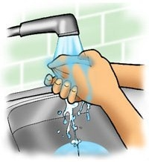
Komponen Utama Penerapan Kewaspadaan Standar
Mencuci tangan ( menggunakan antiseptik / handrub )
Sebelum dan setelah kontak dengan pasien.
Segera Setelah menyentuh darah, cairan tubuh, sekreta, ekskreta dan barang-barang yang tecemar .
Sebelum dan sesudah memakai sarung tangan.
Sebelum dan sesudah melakukan tindakan.
Setelah menggunakan toilet.

Slide 17
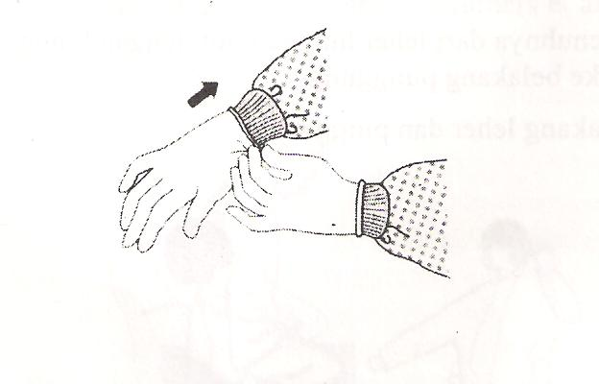
Komponen Utama Penerapan Kewaspadaan Standar
Sarung tangan
Bila kontak dengan darah, cairan tubuh, sekreta, eksekreta dan barang yang tercemar.
Bila kontak dengan membran mukosa / selaput lendir dan kulit yang sudah tidak utuh
Sebelum melakukan tindakan invasif

Slide 18
Komponen Utama Penerapan Kewaspadaan Standar
Masker, kaca mata, pelindung wajah
Melindungi membran mukosa mata, hidung dan mulut terhadap kemungkinan percikan, ketika akan kontak dengan darah dan cairan tubuh.
Gaun / Skort
Melindungi kulit terhadap kemungkinan percikan, ketika akan kontak dengan darah dan cairan tubuh.
Mencegah kontaminasi pakaian selama melakukan tindakan yang melibatkan kontak dengan darah atau cairan tubuh.

Slide 19
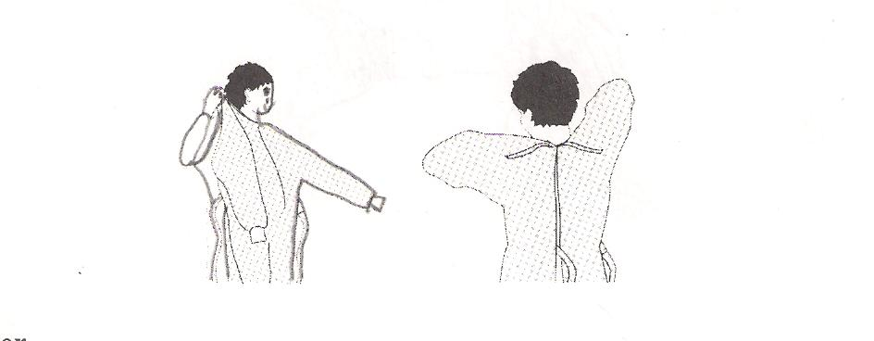

Slide 20
Komponen Utama Penerapan Kewaspadaan Standar
Linen
Tangani linen kotor dengan menjaga jangan terkena kulit atau membran mukosa.
Jangan merendam / membilas linen kotor di wilayah ruang perawatan.
Jangan meletakkan linen kotor dilantai dan mengibas linen kotor.
Segera ganti linen yang tercemar / terkena darah atau cairan tubuh.

Slide 21
Komponen Utama Penerapan Kewaspadaan Standar
Peralatan Perawatan Pasien
Tangani peralatan yang tercemar dengan benar untuk mencegah kontak langsung dengan kulit atau membran mukosa / selaput lendir.
Cegah terjadinya kontaminasi pada pakaian atau lingkungan.
Cuci dan desinfeksi peralatan bekas pakai sebelum digunakan kembali.

Slide 22
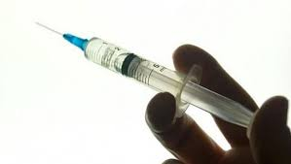
Komponen Utama Penerapan Kewaspadaan Standar
Benda tajam
Hindari menutup kembali jarum yang sudah digunakan, bila terpaksa lakukan dengan tehnik satu tangan.
Hindari melepas jarum yang telah digunakan adri spuilt sekali pakai.
Hindari membengkokkan, menghancurkan atau memanipulasi jarum dengan tangan.
Masukkan instrumen tajam kedalam wadah tahan tusukan dan tahan air.

Slide 24
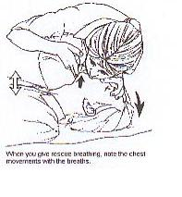
Komponen Utama Penerapan Kewaspadaan Standar
Kebersihan lingkungan
Bersihkan, rawat dan desinfeksi peralatan dan perlengkapan dalam ruang perawatan pasien secara rutin setiap hari dan bilamana perlu.
Resusitasi pasien
Gunakan penghubung mulut ( mouth piece / goodel ), ambubag atau alat ventilasi lain untuk resusitasi mulut ke mulut secara langsung.
Penempatan pasien
Isolasi pasien yang tidak dapat menjaga kebersihan diri serta lingkungan dan dapat mencemari lingkungan didalam ruangan terpisah / khusus ( isolasi ).

Slide 25
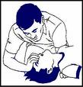

Slide 26
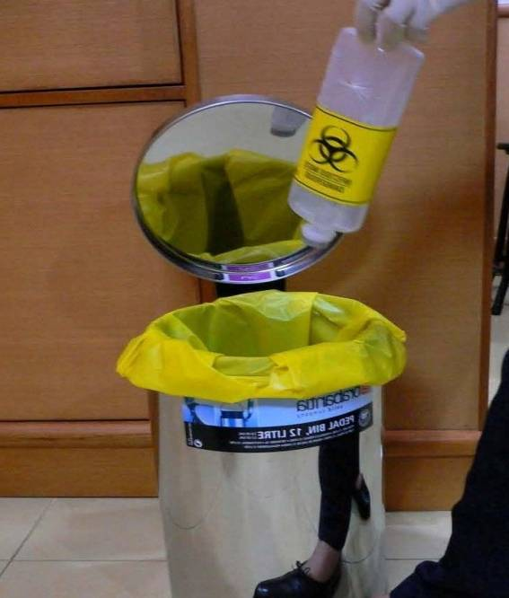
PENTING.........
Perlakukan pasien atau petugas sebagai individu yang potensial menularkan dan rentan terhadap infeksi.
Cuci tangan.
Gunakan sarung tangan.
Gunakan APD.
Gunakan antiseptik.
Terapkan cara kerja aman.
Buang sampah pada tempatnya.
Lakukan dekontaminasi, pencucian dansterilisasi sesuai prosedur.

Slide 27
Kewaspadaan berdasarkan penularan / transmisi
Kewaspadaan berdasarkan penularan / transmisi diperuntukkan bagi pasien yang menunjukkan gejala atau dicurigai terinfeksi atau mengalami kolonisasi dengan kuman yang sangat mudah menular atau sangat patogen dimana perlu upaya pencegahan tambahan selain Kewaspadaan Standar untuk memutus rantai penyebaran infeksi.
Kewaspadaan berdasarkan transmisi perlu dilakukan sebagai tambahan kewaspadaan standar.

Slide 28
Kewaspadaan penularan melalui kontak
Kewaspadaan ini untuk mengurangi resiko transmisi organisme patogen melalui kontak langsung atau tidak langsung.
Pasien dengan infeksi kulit atau mata yang dapat menular memerlukan penerapan tindakan pencegahan kontak.

Slide 29
Kewaspadaan penularan melalui percikan / droplet
Untuk mengurangi resiko penularan melalui percikan bahan infeksius.
Transmisi droplet terjadi melalui kontak dengan percikan partikel besar ( > 5µm ) yang mengandung mikroorganisme.

Slide 30
Kewaspadaan penularan melalui udara / airbone
Untuk mengurangi resiko penularan melalui penyebaran partikel kecil ( < 5µm ) ke udara baik secara langsung atau melalui partikel debu yang mengandung mikroorganisme infeksius.
Pengelolaan udara secara khusus dan ventilasi diperlukan untuk mencegah transmisi udara.

Slide 31
Menggabungkan ketiga kewaspadaan berdasarkan transmisi disamping penerapan kewaspadaan standar akan menghasilkan tingkat kewaspadaan yang memadai untuk semua penyakit menular

Slide 32
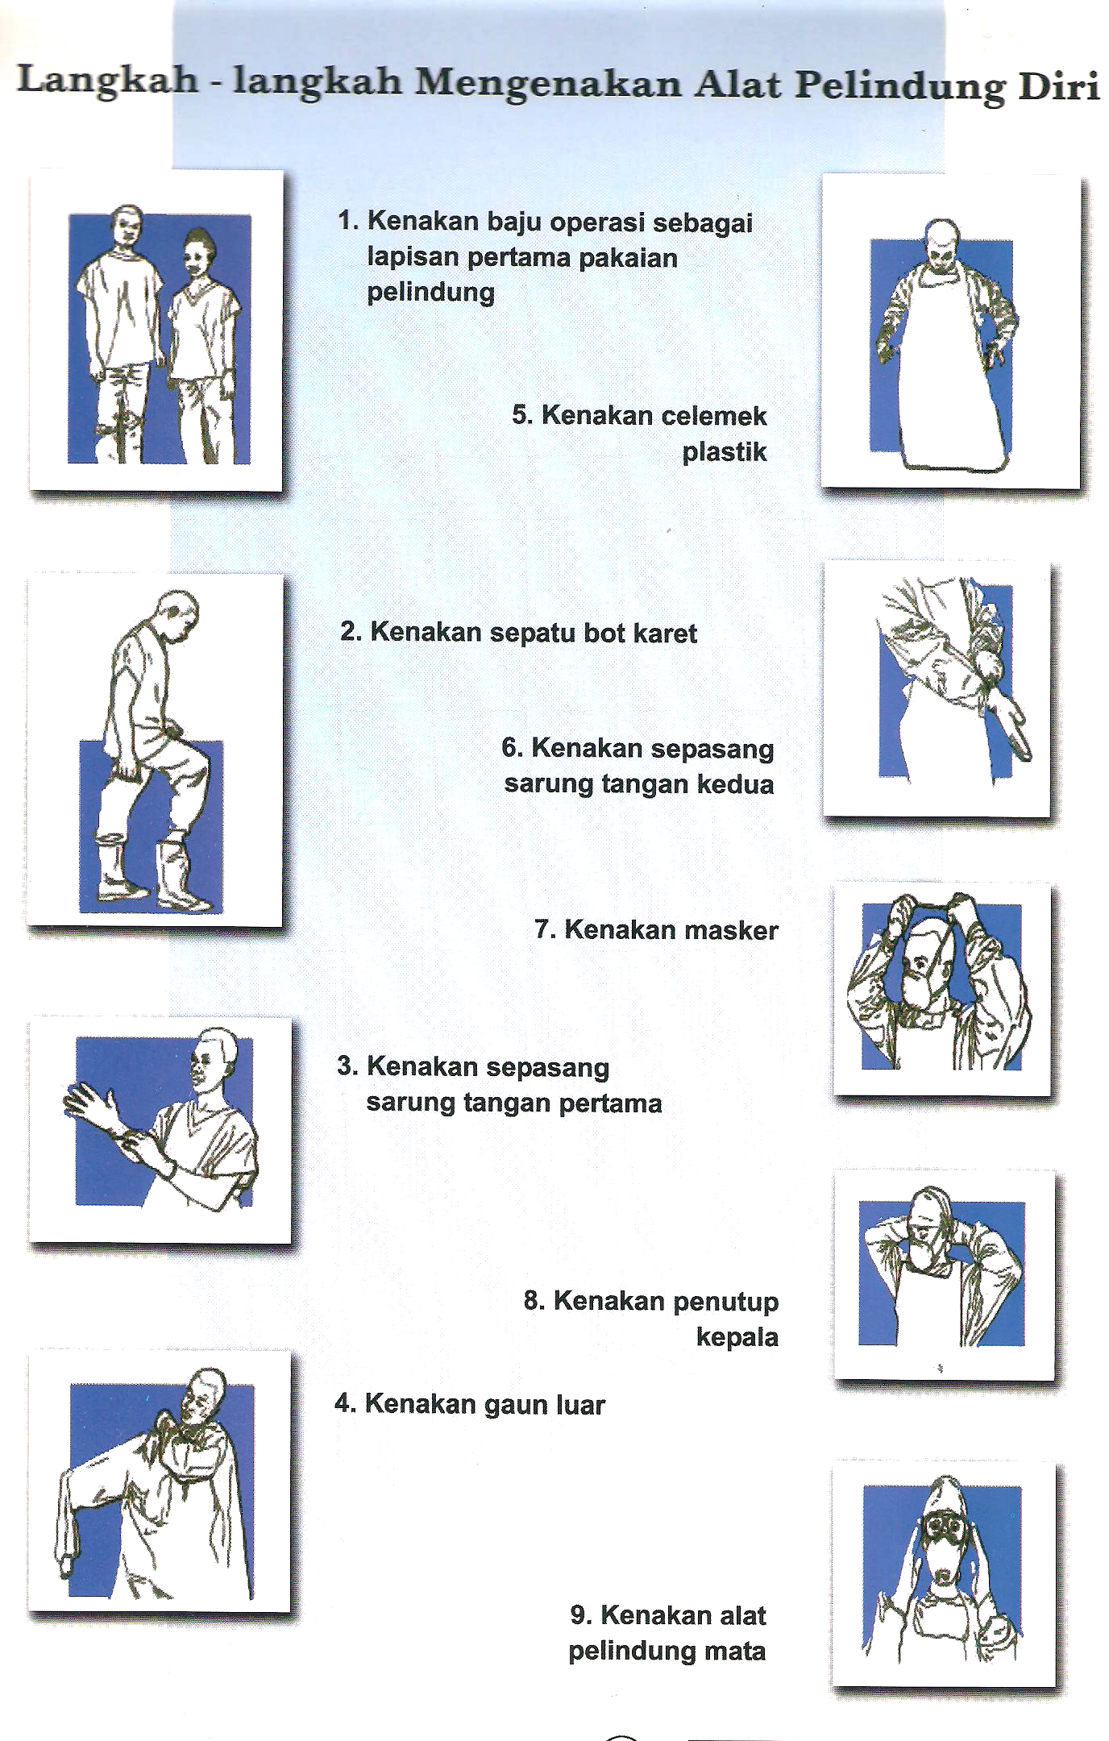

Slide 33
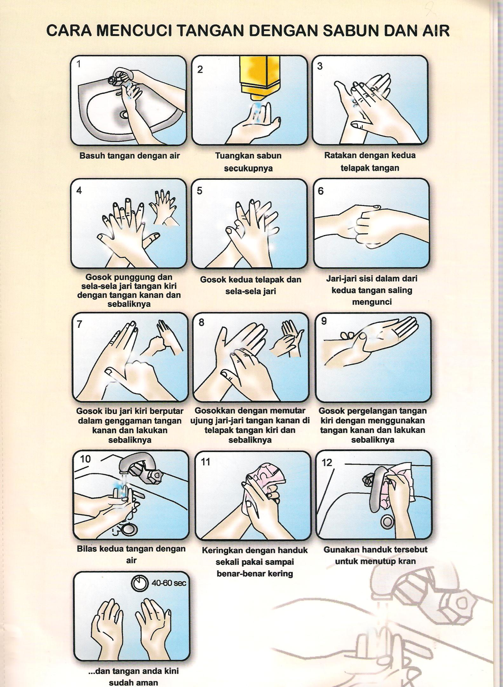

Slide 34
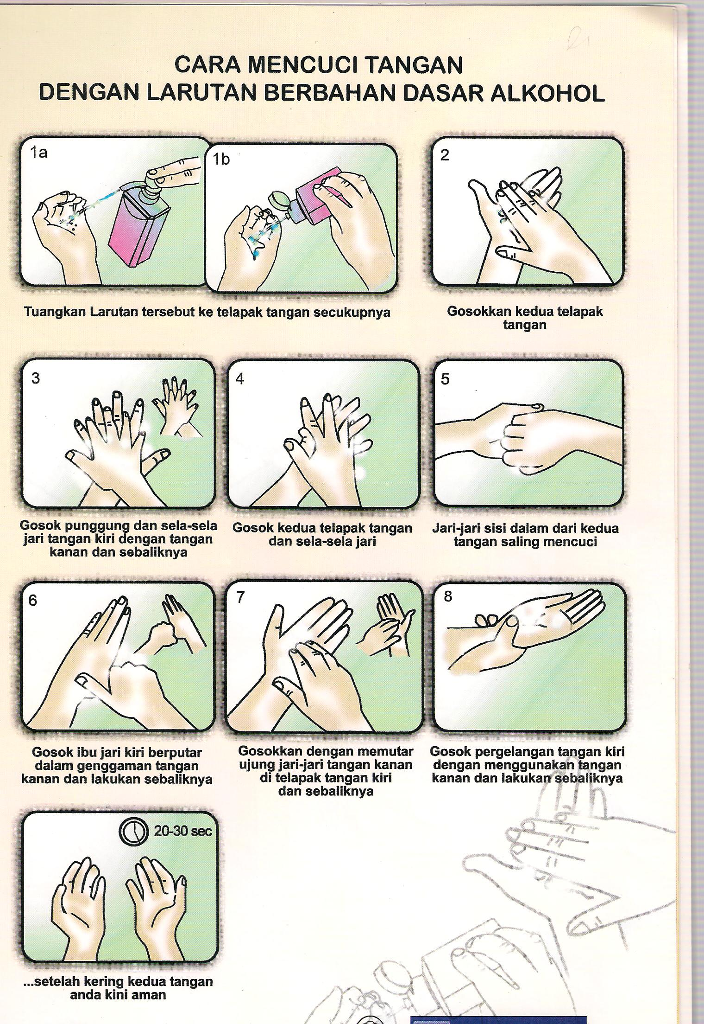

Slide 35
SEKIAN
TERIMAKASIH

